Slide 1

第二章 组合逻辑
与、或、非、
异或、同或
复
习
逻辑运算
与门、或门、非门、与非门、
或非门、异或门、同或门
逻辑门
本
章
重
点
编码器
译码器
数据选择器
数据分配器
数值比较器
加法器
学习常用中规模集成器件

Slide 2
组合逻辑
数字系统是由具有各种功能的逻辑部件组成的，这些逻辑部件按其结构可分为组合逻辑和时序逻辑两大类型。
由各种门电路组合而成且无反馈的逻辑电路，称为组合逻辑电路，简称组合逻辑。
如与非、与或逻辑等。

Slide 3

第二章 组合逻辑
2.1 组合逻辑分析
2.2 组合逻辑设计
2.3 组合逻辑电路的等价变换
2.4 数据选择器与分配器
2.5 译码器和编码器
2.6 数据比较器和加法器
2.7 奇偶校验器

Slide 4
2.1 组合逻辑分析
分析已知逻辑电路功能
步骤：
真值表
输出函数
表达式
描述电路
功能
简化函数
已知逻辑电路图

Slide 5
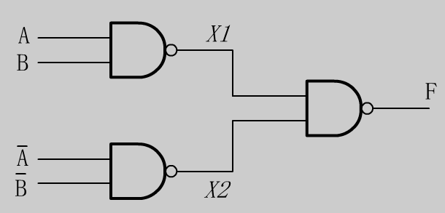

【例1】指出图（a）所示电路的逻辑功能。
（1）逻辑表达式
F=
AB
AB
=
AB
+
AB
（2）真值表
（3）功能描述：
真值表
当输入量A、 B 都为1或0时，
输出F=1。
A B F
0 0 1
0 1 0
1 0 0
1 1 1
因此这是判别两个输入量A和B
是否相等的逻辑电路。

Slide 6
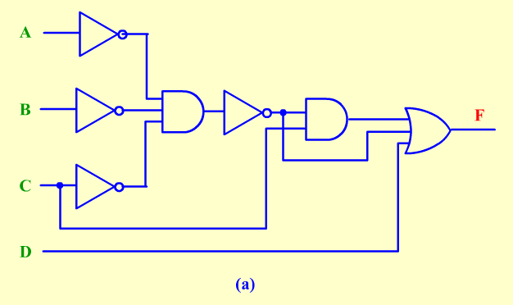
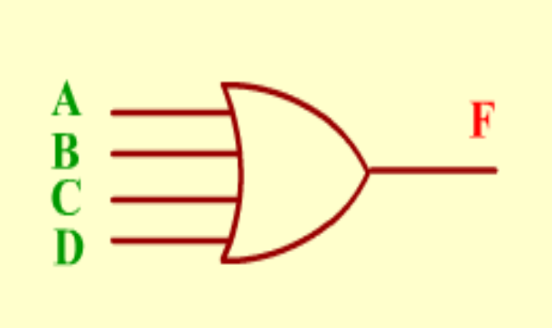
【例2】指出图（a）所示电路的逻辑功能。
（1）逻辑表达式
F=
( )C
+
ABC
ABC
+ D
=
+
(A+B+C)C
A+B+C+D
=
A+B+C+D
（2）功能描述：
为一4输入的或门。

Slide 7
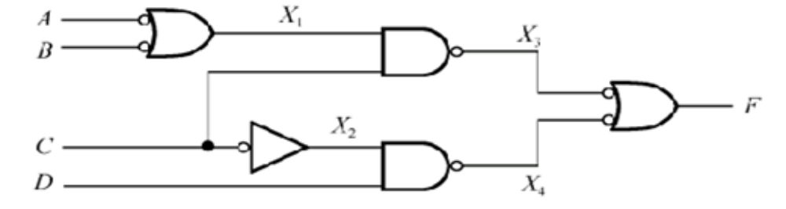
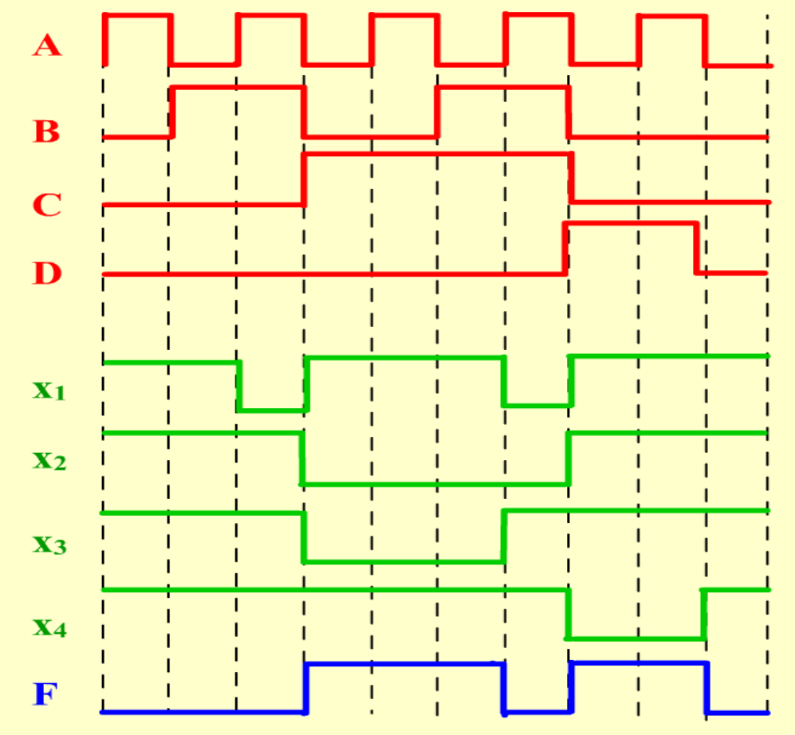
【例3】图（a）所示的逻辑电路有A，B，C，D四个变量，
输入波形如图（b）所示。画出X1，X2，X3，X4及最后输
出F的数字波形图。

Slide 8
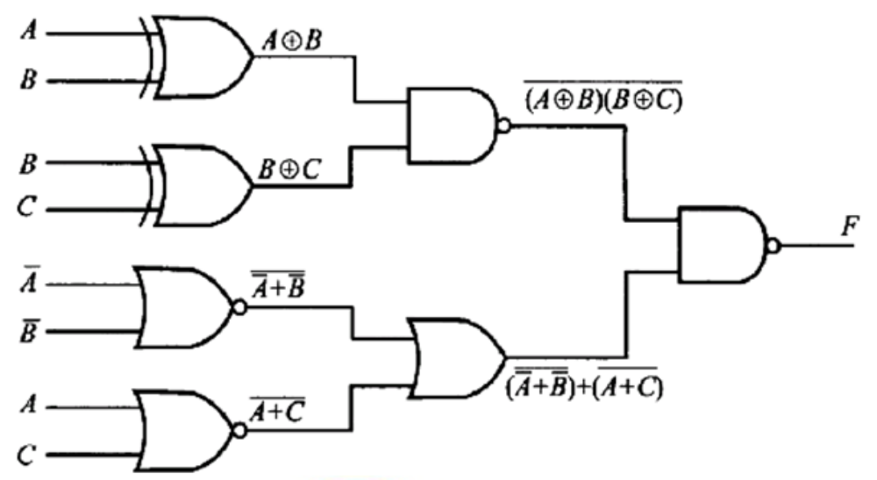
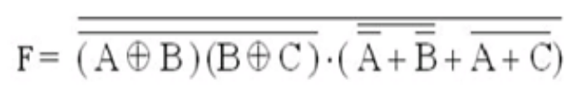





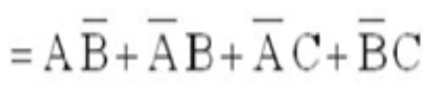

【例4】分析图所示电路的逻辑功能。
（1）逻辑表达式
A B C
F
0 0 0 0
0 0 1 1
0 1 0 1
0 1 1 1
（2）真值表
1 0 0 1
（3）功能描述：当输入ABC
为001，010，011，100，101
时，输出F为1，否则F为0。
1 0 1 1
1 1 0 0
1 1 1 0

Slide 9
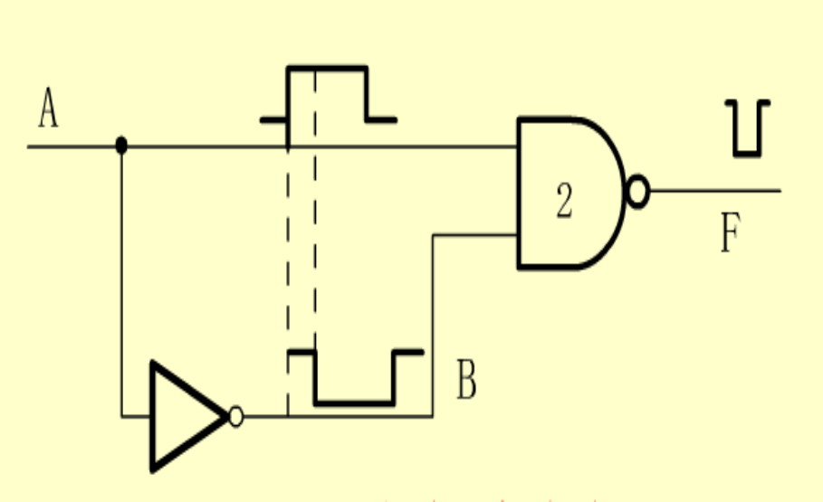
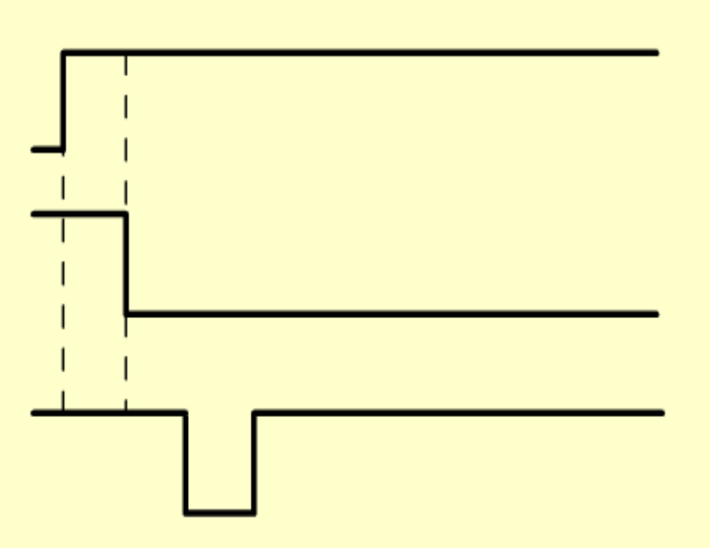


组合逻辑中的竞争冒险
把这种两个互补信号同时向相反状态变化的现象叫竞争
在组合电路中，当逻辑门有两个互补输入信号同时向相反状态变化时，输出端可能产生过渡干扰脉冲的现象称为竞争冒险。
A
B
F

Slide 10
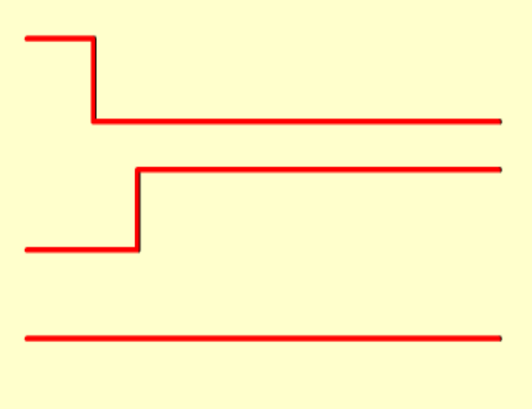

组合逻辑中的竞争冒险
存在竞争现象的电路不一定都产生过渡干扰脉冲，只是存在产生过渡干扰脉冲的危险而已，故称其为竞争冒险
在组合电路中，当逻辑门有两个互补输入信号同时向相反状态变化时，输出端可能产生过渡干扰脉冲的现象称为竞争冒险。
A
B
F

Slide 11
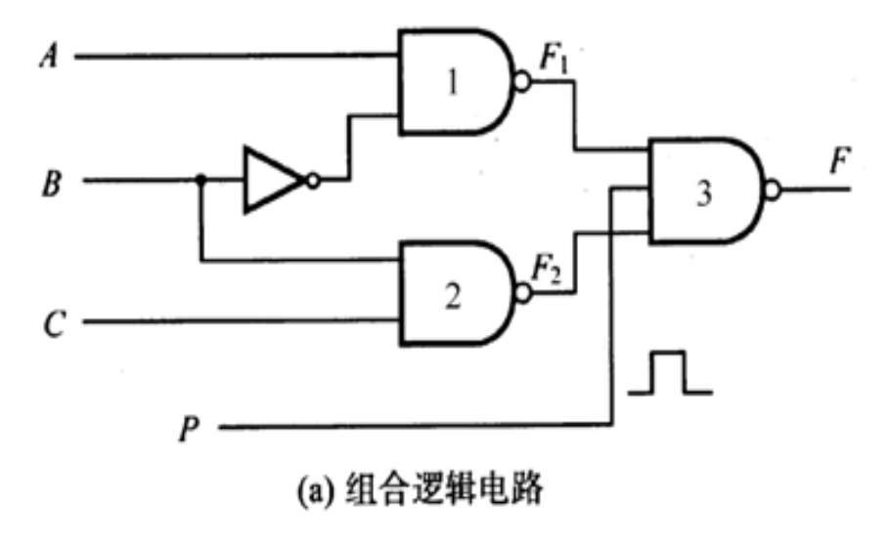
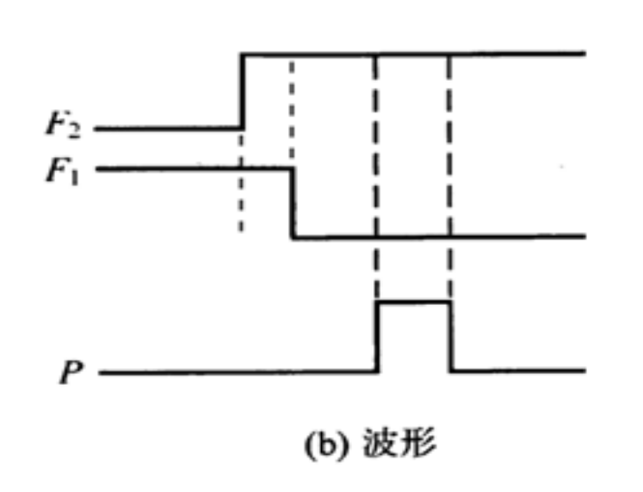
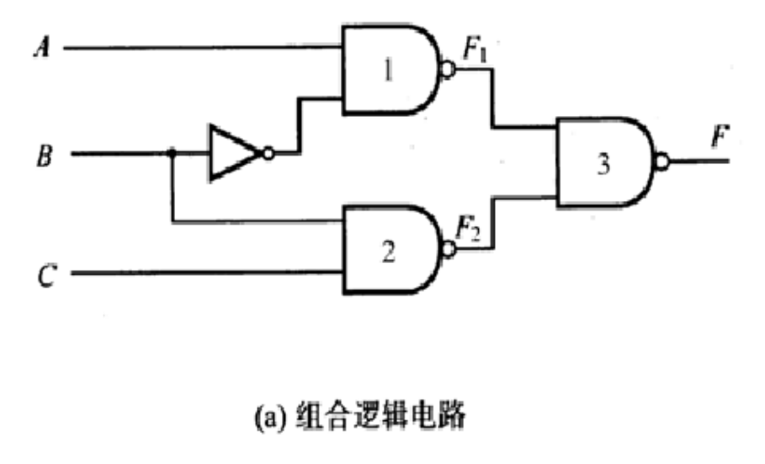
组合逻辑中的竞争冒险
法一：
加选通脉冲
消除竞争冒险方法：
当A=C=1，F=B + B ，存在竞争冒险
解决：在接收了输入信号并且电路达到了新的稳态之后，才加入选通脉冲：P=0，使电路处于封锁状态，只有在接收了输入信号并且电路达到了新的稳态之后，才有脉冲P=1，允许电路输出。

Slide 12
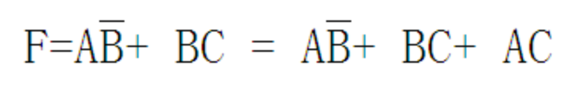
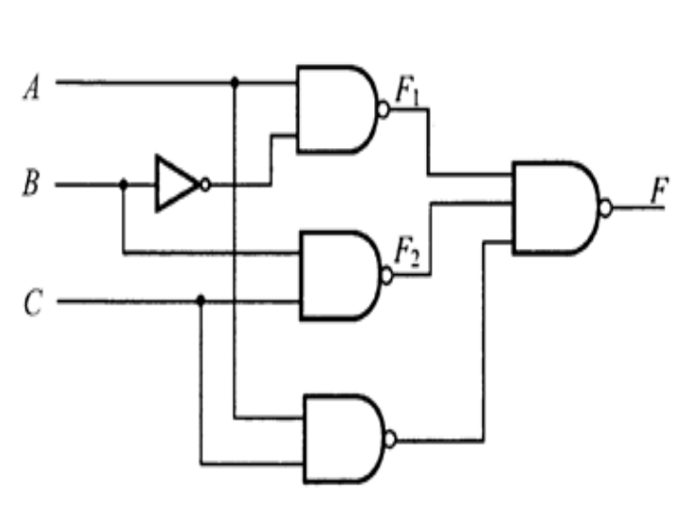
组合逻辑中的竞争冒险
法二：
修改逻辑设计
消除竞争冒险方法：
当A=C=1，F=B + B ，存在竞争冒险
解决：表达式变换
增加了AC项以后，函数关系不变，但当A=C=1时，输出F恒为１，不再产生干扰脉冲。

Slide 13
作业
2-1、2-3

Slide 14
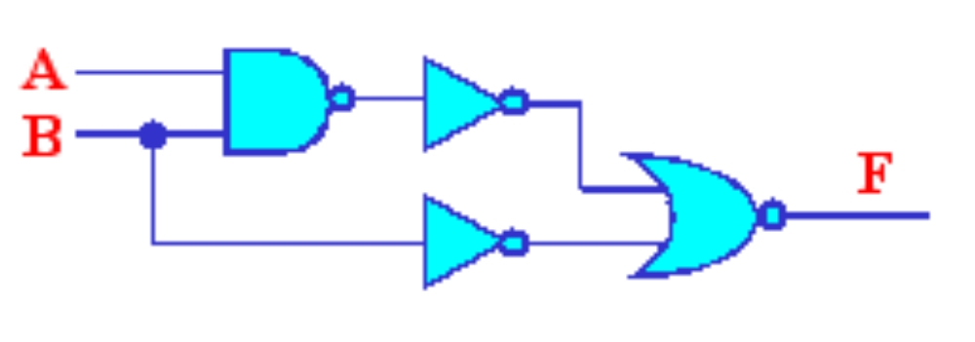
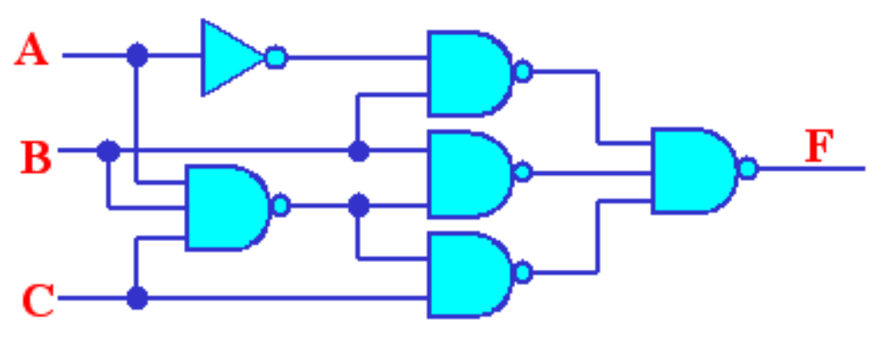
2-1.分析图中所示的逻辑电路，写出表达式并进行简化。

Slide 15
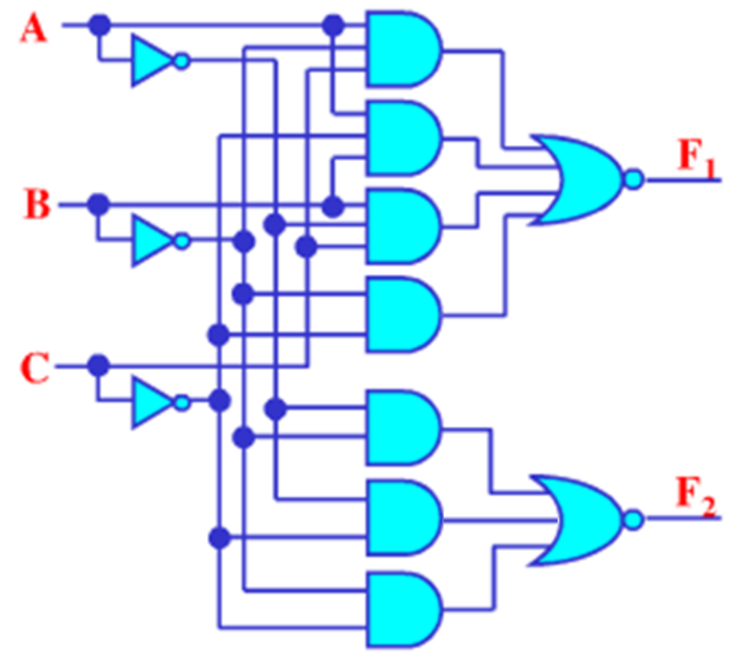
2-3.分析图中所示的逻辑电路，列出真值表，并说明其逻辑功能。

Slide 16
2.2 组合逻辑设计
步骤：
根据要求设计出实际逻辑电路
    确定输入、输出
    列出真值表
写出表达式
并简化
    画逻辑电路图
形式变换
根据设计所用
芯片要求

Slide 17
【例5】多数表决电路的设计：设计一个多数表决电路，以判断A、B、C三人中是否多数赞同。
BC
A
00
01
11
10
（1）真值表
0
1
（2）卡诺图
1
1
1
1
（3）表达式
F=
AC
+
+
（4）逻辑图
AB
BC
A B C F
0 0 0 0
0 0 1 0
0 1 0 0
0 1 1 1
1 0 0 0
1 0 1 1
1 1 0 1
1 1 1 1
A
B
C
F

Slide 18
【例5】多数表决电路的设计：设计一个多数表决电路，以判断A、B、C三人中是否多数赞同。
BC
A
00
01
11
10
（1）真值表
0
1
（2）卡诺图
1
1
1
1
（3）表达式
F=
AC
+
=
+
（4）逻辑图
AB
BC
AC
AB
BC
A B C F
0 0 0 0
0 0 1 0
0 1 0 0
0 1 1 1
1 0 0 0
1 0 1 1
1 1 0 1
1 1 1 1
A
B
C
F

Slide 19
【例9】用与非门设计一个判别电路，以判别8421码所表示的十进制数之值是否大于等于5。
CD
AB
00
01
11
10
（1）真值表
00
（2）卡诺图
01
1
1
1
φ
φ
φ
φ
（3）表达式
F=
+
11
BD
A
+
BC
φ
φ
（4）逻辑图
10
1
1
A B C D F
0 0 0 0 0
0 0 0 1 0
0 0 1 0 0
0 0 1 1 0
0 1 0 0 0
0 1 0 1 1
0 1 1 0 1
0 1 1 1 1
A B C D F
1 0 0 0 1
1 0 0 1 1
1 0 1 0 φ
1 0 1 1 φ
1 1 0 0 φ
1 1 0 1 φ
1 1 1 0 φ
1 1 1 1 φ

Slide 20
【例9】用与非门设计一个判别电路，以判别8421码所表示的十进制数之值是否大于等于5。
CD
AB
00
01
11
10
（1）真值表
00
（2）卡诺图
01
1
1
1
φ
φ
φ
φ
（3）表达式
F=
+
11
BD
A
+
BC
φ
φ
（4）逻辑图
10
1
1
A B C D F
0 0 0 0 0
0 0 0 1 0
0 0 1 0 0
0 0 1 1 0
0 1 0 0 0
0 1 0 1 1
0 1 1 0 1
0 1 1 1 1
A
B
F
C
D

Slide 21
作业
2-8、2-9

Slide 22
2-8.已知输入信号A，B，C，D的波形如下图所示，选择适当的集成逻辑门电路，设计产生输出F波形的组合电路（输入无反变量）。
0
1
0
0
1
0
0
1
1
1
1
0
0
0
1
1
0
D
0
0
1
1
1
0
0
0
1
0
1
1
0
1
1
0
0
C
B
0
0
0
1
1
1
1
1
0
1
1
0
0
1
0
0
0
A
0
0
0
1
1
0
1
0
0
1
0
1
1
0
1
1
0
0
1
0
0
0
1
1
1
1
0
0
1
1
0
1
1
0
F

Slide 23
2-9.用红、黄、绿三个指示灯表示三台设备的工作情况：绿灯亮表示全部正常；红灯亮表示有一台不正常，黄灯亮表示两台不正常；红、黄灯全亮表示三台都不正常。列出控制电路真值表，并选用合适的集成电路来实现。

